Slide 1

Torino, 5 ottobre 2020
Università di Torino
Dipartimento di Psicologia
Corso di Laurea Magistrale in Psicologia clinica: salute e interventi nella comunità
Psicologia dei gruppi
Group Psychology

Slide 2

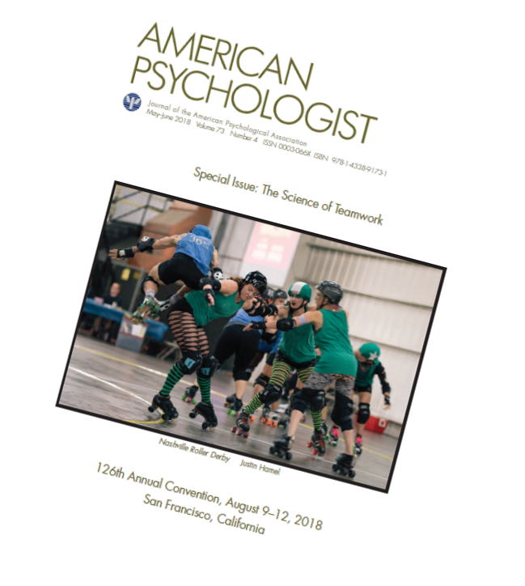
Il gruppo di lavoro
Un gruppo di lavoro può essere definito come un luogo privilegiato di interazione tra le persone, che ha come fine principale il raggiungimento di un obiettivo attraverso la realizzazione di un’attività. E’ caratterizzato da:
Condivisione degli obiettivi
Interdipendenza tra i membri
Sinergia

Slide 3
L’obiettivo
Ciascuno quando viene avviato un compito si domanda: «Perché siamo qui?»
L’OBIETTIVO E’ IL FINE DEL GRUPPO, CIO’ CHE LO ORIGINA E IL SUO PUNTO D’ARRIVO.
Solo nel momento in cui viene istituito il gruppo gli individui diventano disposti a sedersi intorno a un tavolo e cominciano a lavorare insieme.
Nei gruppi reali si rileva sempre una resistenza, se l’obiettivo non si esplicita il gruppo non comincia ad esistere.
Solo con il passaggio dal mio al nostro i singoli individui diventeranno un gruppo di lavoro. Un buon obiettivo è chiaro e tutti sono in grado di dichiararlo, la sua chiarezza aumenta la possibilità di condivisione con gli altri.

Slide 4
Obiettivi e Compiti
Il Compito definisce che cosa il gruppo deve fare, l’attività che si è chiamati a svolgere, il percorso di lavoro che consente di raggiungere l’obiettivo.
Che cosa dobbiamo fare?
È importante differenziare tra obiettivi e compito
Se non si ragiona in termini di compito, diventa difficile capire come operare concretamente
Se non si ragiona in termini di obiettivo gli individui agiranno alla cieca, si perde la finalità dell’azione.
Nelle organizzazioni spesso si assegnano degli obiettivi senza corrispondere alcun cenno al compito.
Quando il compito non è chiaro ovvero non sono state definite le attività da compiere, il gruppo non ha idea delle risorse e non può negoziarle con chi ha definito l’obiettivo.
Il gruppo deve interrogarsi sulla coerenza obiettivo- compito e sulle risorse necessarie – informazioni, competenze, tempo, strumenti, etc…

Slide 5
Il metodo
I gruppi tendono ad occuparsi di più di modalità di lavoro di tipo tecnico e meno di quelle relazionali, così le interazioni risultano disordinate e confuse, e di conseguenza in alcuni casi sono frustranti e fonte di conflitti interpersonali.
In assenza di metodo il gruppo rischia di trovarsi in una situazione di stallo, se non di rimanere assoggettato alla volontà di chi ha il potere di imporsi
Definire insieme delle regole che i componenti scelgono di utilizzare per governare le proprie relazioni
Attivare la comunicazione e la collaborazione

Slide 6
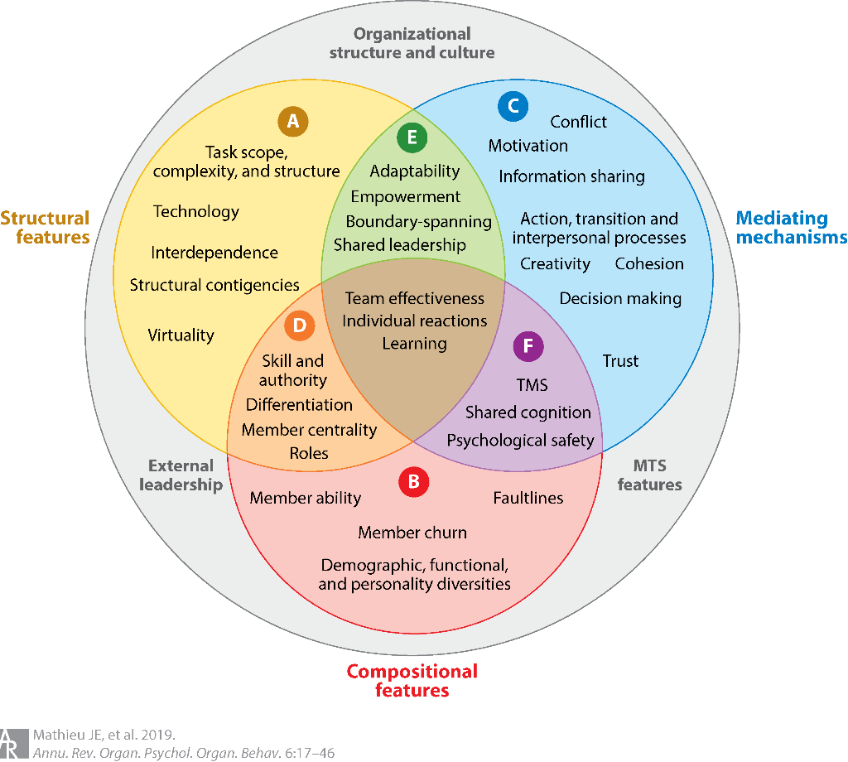
Le dimensioni del gruppo di lavoro (teamwork)

Slide 7
Gli effetti della composizione del gruppo
Caratteristiche individuali
salienza
visibilità
Regole trasformative
Integrazione sociale
Caratteristiche del gruppo
Fonte: Moreland e Levine, 1992

Slide 8
Come comporre un gruppo?
Moreland e Levine (1992) distinguono 3 dimensioni principali:
- caratteristiche dei componenti (numerosità del gruppo, variabili sociodemografiche, abilità, opinioni, differenze individuali
- misura delle caratteristiche dei componenti (tendenza centrale, variabilità, configurazioni, ..)
- conseguenze esercitate da fattori esterni al gruppo (contesto, fattori psicologici come l’impegno, le reti sociali) ..

Slide 9
Gli effetti della composizione del team
Fonte: Bell, 2018

Slide 10
Il modello categorization-elaboration model (CEM) di Van Knippenberg (2004)
Accessibilità cognitiva
Minaccia dell’identità
Reazioni affettive/valutative
(impegno, identificazione, coesione)
Categorizzazione sociale
Elaboration of task-relevant information & perspecives
Prestazione
Creatività
innovazione
diversità
Task information
Task motivation
Task ability

Slide 11
Entrare nei gruppi
I riti di passaggio …
… sono i meccanismi cerimoniali che hanno la funzione di guidare, controllare e regolamentare cambiamenti di ogni tipo degli individui e dei gruppi. … esercitano un ruolo importante per l'individuo, per la relazione individuo-gruppo e per la coesione del gruppo nel suo insieme.
… permettono una percezione tranquillizzante dell'individuo nel rapporto con la sua temporaneità e con la sua mortalità.

Slide 12
I riti di passaggio sono i meccanismi cerimoniali che hanno la funzione di guidare, controllare e regolamentare i cambiamenti di ogni tipo degli individui e dei gruppi.
Sono riconoscibili in relazione a:
la convenzionalità ovvero segue un preciso ordine di gesti e atti;
la ripetitività, ovvero il continuo ripetersi all'interno di un tempo definito ciclico;
l'efficacia, ovvero l'avvento di qualcosa che modifica lo status di una persona.
L’etnologo Van Gennep (1920) distingue tra:
Riti preliminari (di separazione)
Riti liminari (di transizione)
Riti postliminari (di aggregazione)
tale classificazione è stata ampiamente utilizzata nell’ambito etno-antropologico

Slide 13
Riti di iniziazione
Nelle religioni i riti d’iniziazione
immettono il neofita in una nuova condizione che ne modifica il suo modo di vivere, la sua identità e la sua visione del mondo.
Secondo Eliade i riti d’iniziazione possono essere distinti in:1)Riti puberali; 2) Riti d’ingresso nelle società segrete e confraternite; 3)Riti che segnano l’ingresso a un tipo di chiamata mistica.
Essi convogliano un senso d’identità (in quanto singolo e in quanto membro di un gruppo), contribuiscono all’interazione individuo-comunità; possono rappresentare delle fasi di apprendistato. Le iniziazioni severe potrebbero avere la funzione di suscitare un impegno più forte

Slide 14
Lo sviluppo di gruppo
MacMurrain e Gazda (1974) hanno distinto 4 diversi stadi:
Esplorativo: comportamento mosso dall’esigenza di conoscersi meglio;
Transizione: scambi finalizzati ad accordarsi sulle condotte da tenere;
Azione: i membri si sono centrati sull’effettivo lavoro da svolgere;
Conclusione: affettività che si esperisce quando ci si approssima allo scioglimento del gruppo

Slide 15
Tendenze di sviluppo negli stadi socioemozionali (Tuckman, 1965)
Scambi socioemozionali
funzionali
Dipendenza: i membri ricercano qualcuno adatto a fungere dal leader;
Conflitto i membri discutono e criticano la conduzione del leader;
Coesione i partecipanti cominciano approvare sentimenti positivi circa la propria appartenenza al gruppo
Role-taking adottano i ruoli sociali che ritengono più efficaci
orientamento
emozionale
scambio
problem solving

Slide 16
5 stadi dello sviluppo di un gruppo di Tuckman
indipendenza
stadio di formazione (forming)
stadio di conflitto (storming)
stadio normativo (norming)
stadio di prestazione (performing)
stadio di sospensione (adjourning))
Dipendenza/
interdipendenza
indipendenza

Slide 17
Approcci teorici sullo sviluppo stadiale del gruppo
Teorici | Stage 1 | Stage 2 | Stage 3 | Stage 4 | Stage 5
Corey &Corey (1997) | Initial | transition | working | ending
Tuckman & Jensen (1965) | Forming | storming | norming | performing | Adjourning
Wheelan (1994) | Dependancy and inclusion | Counter dependency and fight | trust | working | termination
Kottler (2001) | Induction | Experimental engagement | Cohesive engagement | disengagement
Yalom (1995) | Orientation and search for meaning | Conflict, dominance and rebellion | cohesiveness

Slide 18
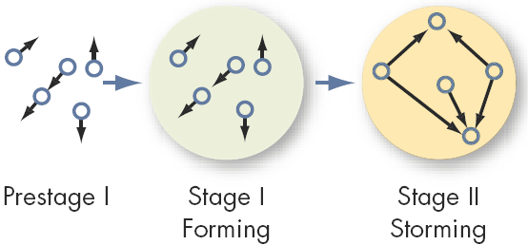
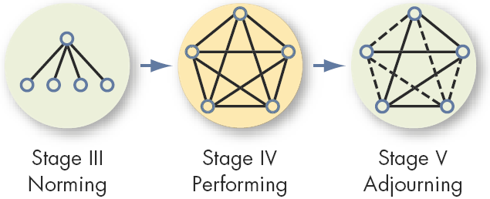
Rappresentazione schematica degli stadi del modello
Notes:
Forming
Members feel much uncertainty
Storming
Lots of conflict between members of the group
Norming Stage
Members have developed close relationships and cohesiveness
Performing Stage
The group is finally fully functional
Adjourning Stage
In temporary groups, characterized by concern with wrapping up activities rather than performance

Slide 19
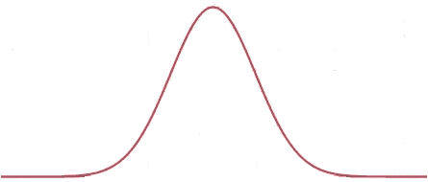
Condivisione e impegno nel gruppo in relazione agli stadi di sviluppo
Stadi 1 2 3 4 5

Slide 20
Critiche al modello
Presupposto: il gruppo diviene più efficace a mano che passa dal primo stadio al successivo:
  Non è sempre vero che il comportamento di un gruppo sia più complesso
  Un conflitto elevato può aumentare la competizione
  Il processo non è sempre lineare
  Diversi stadi possono accadere simultaneamente
  I gruppi possono regredire
Si ignora il contesto organizzativo.

Slide 21
5 stadi dello sviluppo di un gruppo di Worchel
Periodo di malcontento
Evento precipitante
Identificazione di gruppo
Produttività di gruppo
Individuazione
Declino

Slide 22
Formare un gruppo
Gli step per formare un gruppo:
Determinare e chiarire le finalità e gli obiettivi del gruppo
Caratterizzare il gruppo in relazione agli obiettivi (counseling, sostegno, focus group, …)
Definire se si tratta di un gruppo chiuso/aperto
Definire le dimensioni del gruppo
Definire le modalità di selezione
Ottenere il consenso informato dei partecipanti
Predisporre il setting
Creare un clima di sicurezza psicologica

Slide 23
La socializzazione
Un processo attraverso il quale gli individui acquisiscono le conoscenze, le abilità e le disposizioni che li rendono in grado di partecipare come membri effettivi dei gruppi e della società (Brim, 1966)

Slide 24
Il modello di Moreland e Levine (1982)
L’individuo e il gruppo sono agenti attivi di influenza reciproca la cui relazione si modifica nel tempo.
Concetti di riferimento: assimilazione/accomodamento.
Tre sono i processi psicologici di riferimento:
la valutazione,
l’impegno,
la transizione di ruolo.

Slide 25
Gruppo di lavoro e individuo
adjourming
performing
norming
storming
forming
forming
Problemi come mi qual è il
Individuali inserisco? mio ruolo?
Che cosa si aspettano gli altri da me?
Come posso rivestire al meglio il mio ruolo?
Che cosa accadrà? dopo
Problemi perché perchè
Di gruppo siamo qui? Stiamo
litigando?
Possiamo
Essere d’accordo come team?
Siamo in grado
di svolgere il
lavoro adeguatamente?
Possiamo aiutare i
Partecipanti a lasciare il gruppo

Slide 26
5 fasi della socializzazione
4 transizioni di ruolo
Esplorazione (investigation)
Socializzazione
Mantenimento
Risocializzazione
Ricordo
entrata
accettazione
divergenza
uscita

Slide 27
Modello di socializzazione (Moreland & Levine, 1992)

Slide 28
Newcomer
Tattiche che facilitano l’entrata:
Svolgere in modo efficace un processo di ricognizione;
Giocare il ruolo di nuovo membro;
Cercare referenti di fiducia;
Collaborare con altri newcomers.

Slide 29
La persona ha un ruolo attivo
Entrare in un gruppo significa anche ridefinire la propria identità, soddisfare bisogni come il senso di autostima, autoefficacia e autorealizzazione, nonché arricchire l’immagine positiva di sé.
L’individuo, come l’organizzazione mette in atto una serie di strategie per affrontare l’asimmetria tra sé e il gruppo, chiamate tattiche di socializzazione, e affronta una serie di compiti relativi a:
Acquisizione di conoscenze relative al lavoro;
Acquisizione di informazioni sul proprio gruppo e la collocazione rispetto all’organizzazione,
Acquisizione di informazioni rispetto al proprio ruolo e aspettative di comportamento ad esso legate;
Acquisizione diinformazioni e conoscenze legate alle relazioni tra i membri del gruppo e alle modalità di procedere nel raggiungimento degli obiettivi

Slide 30
Fattori che possono influenzare l’assimilazione di nuovi membri:
Apertura/chiusura di un gruppo;
Immissione regolata (pochi newcomer);
Scarsa esperienza dei newcomer;
Somiglianza con chi è già presente.
Per quanto riguarda l’abilità a produrre accomodamento:
Scarsa somiglianza con i membri presenti.

Slide 31
Tipi di newcomer :
Membri istituenti coloro che arrivano per creare un nuovo gruppo;
Visitatori chi vi entra per breve tempo senza partecipare a tutte le attività;
Trasferiti quanti hanno partecipato a un gruppo simile;
Sostituti coloro che prendono il posto di altri membri,
Regolari si uniscono al gruppo in corso e si aspettano di restarvi senza essere sostituti di nessuno o aver partecipato a gruppi simili in passato

Slide 32
Strategie adottate dal gruppo per facilitare il passaggio da parte dell’individuo dal ruolo di newcomer a quello di membro effettivo:
Tutorship;
Rafforzamento delle relazioni con gli altri membri del gruppo;
Confronto con il responsabile e i colleghi;
Riunioni in cui si discutono norme e modalità di procedere.
ultrasocializzazione
mancata
socializzazione

Slide 33
I molti cerchi di …
[rifletto]
[Barbara]
…
…
…
…
…
…
…
Il cerchio centrale rappresenta l’affiliazione
Più importante per la persona.
L’attività si riferisce all’esperienza
Del singolo e rappresenta un’opportunità
per riflettere su di sé e sull’influenza altrui.
Si scrive il proprio nome a completamento
Della frase «I molti cerchi di ..».
Ciascun cerchio rappresenta un gruppo.

Slide 34
I molti cerchi di …
[mi presento e condivido]
[Barbara]
…
…
…
…
…
…
…
In un breve confronto, ciascuno presenta i propri cerchi cominciando da quello centrale,
fornendo per ciascun gruppo informazioni relative a:
Valori e norme del gruppo
Tipo di rapporti interpersonali tra le persone
Ciò che piace di più e meno
L’influenza del gruppo sull’individuo.
I componenti del gruppo sono invitati ad accompagnare l’esposizione con feedback.

Slide 36
I gruppi
Per costruire una DIDATTICA BLENDED efficiente:
[individuiamo]
3 Punti di forza /3 punti di debolezza in relazione all’esperienza d’apprendimento dello scorso anno
Domanda stimolo:
Che cosa è cambiato nello studio e nell’apprendimento degli ultimi mesi
Propositi del gruppo per
migliorare la collaborazione
individuare modelli di interazione e scambio condivisi
individuare soluzioni efficaci
Suggerimenti per la discussione:
Individuare un referente che «faciliti» la partecipazione di tutti,
una persona che annoti quanto viene proposto e suggerito su slack,
rispettate i turni di parola per gestire al meglio i tempi,
non ci sono risposte giuste o sbagliate

Slide 37
Buon lavoro!

Slide 38
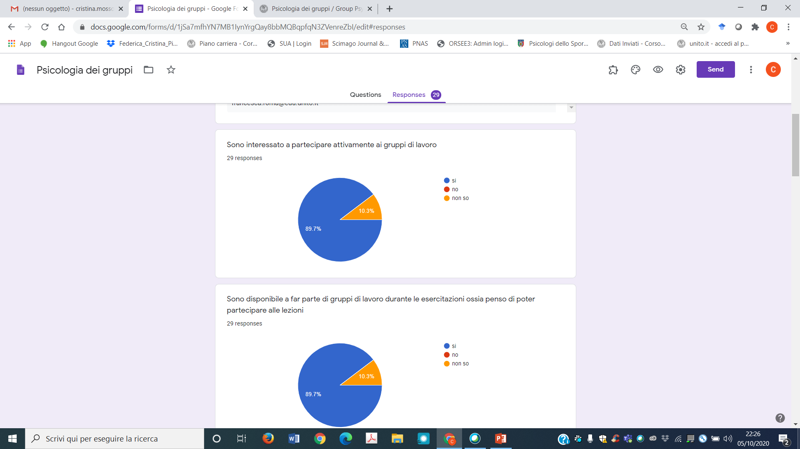
Profilo emergente dal sondaggio

Slide 39
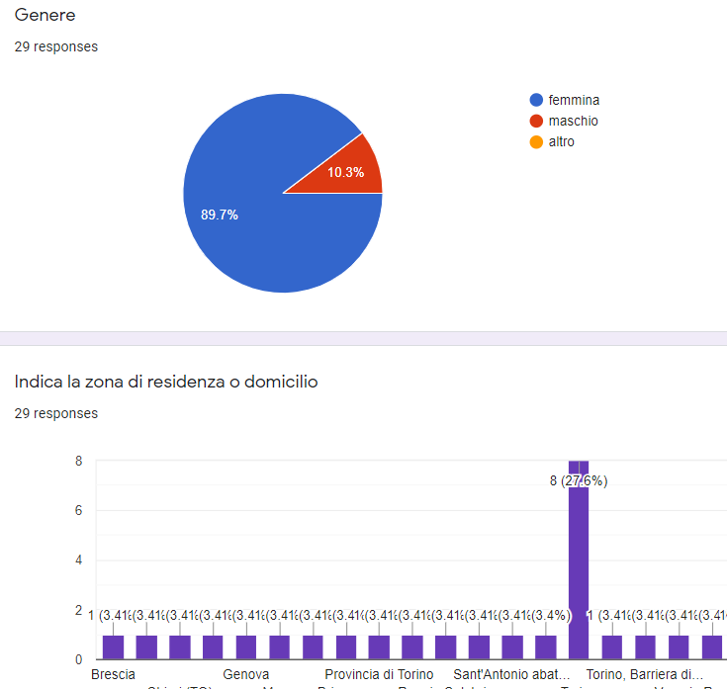

Slide 40
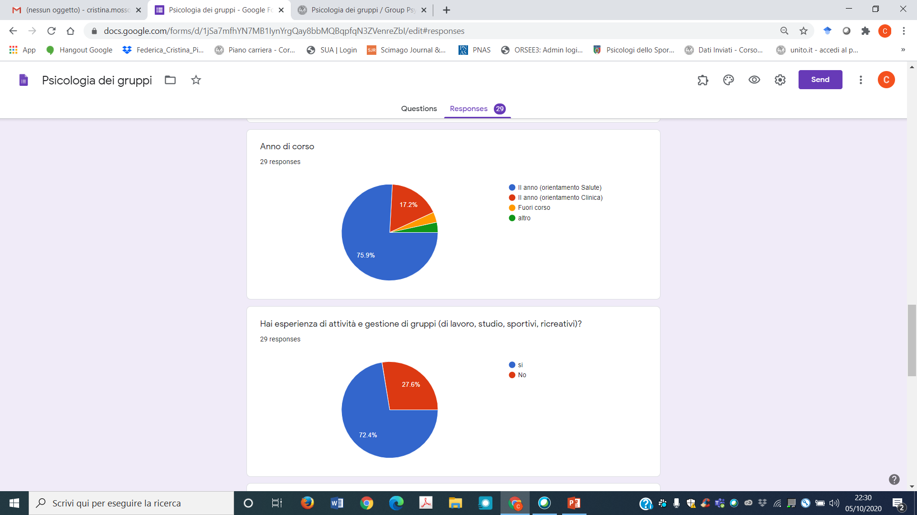

Slide 41
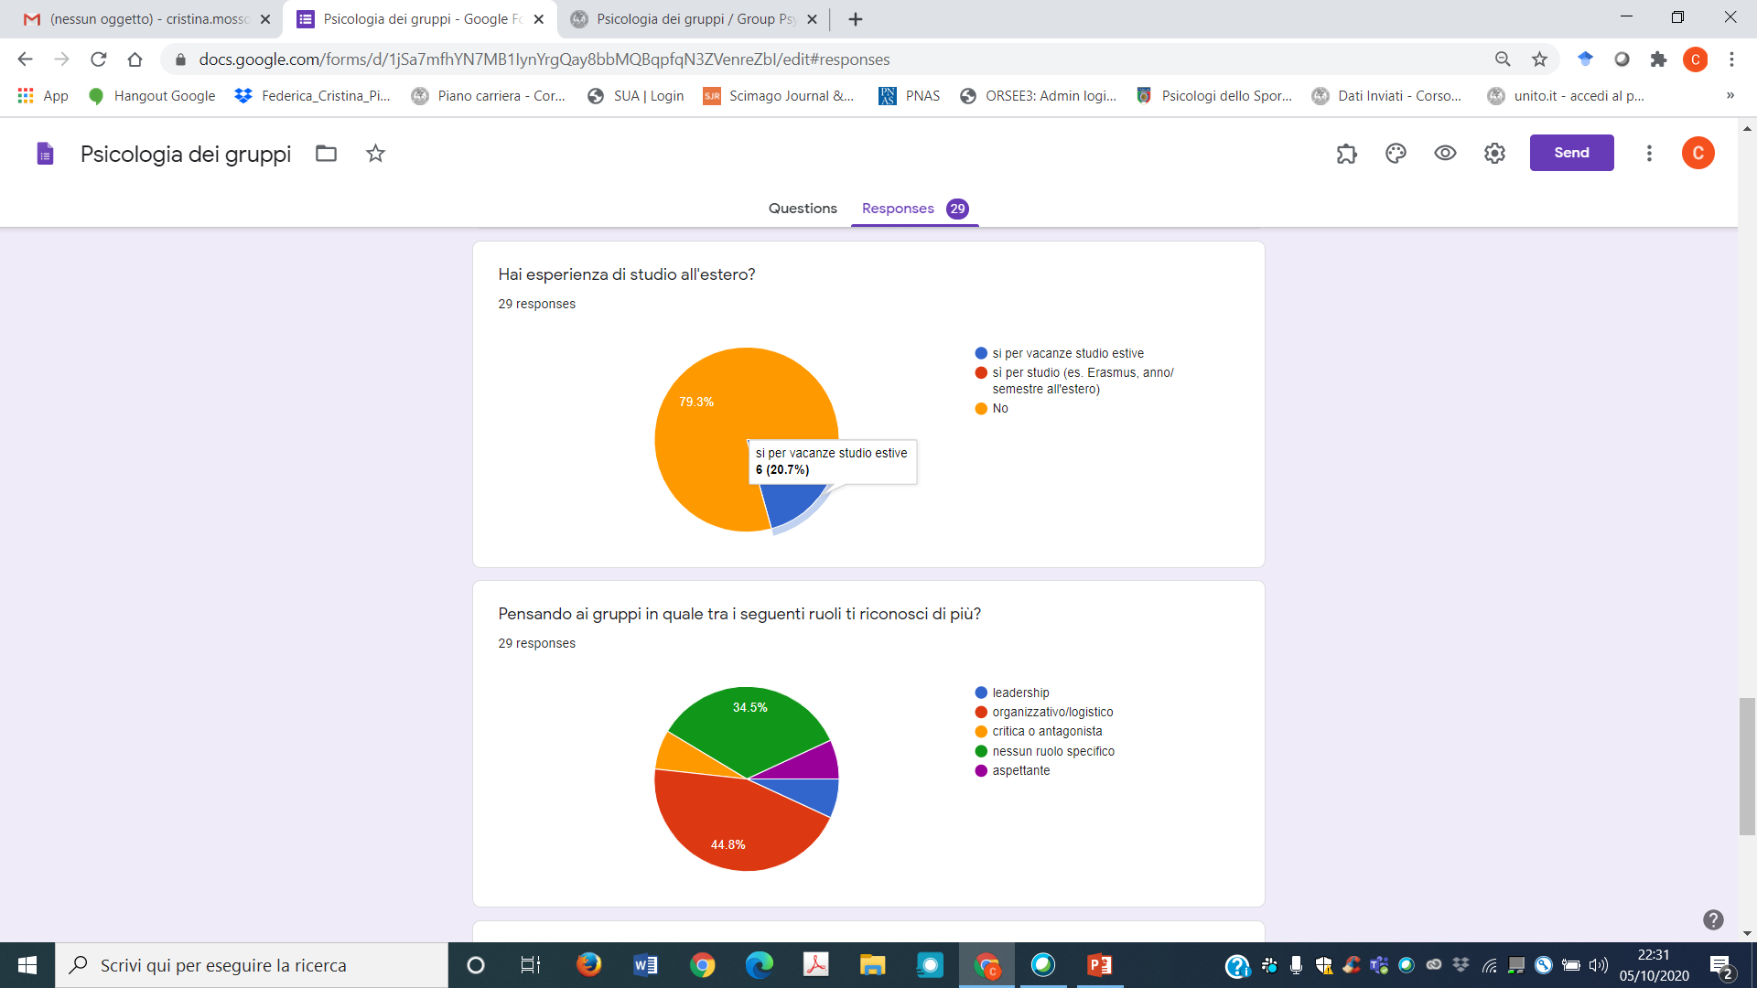

Slide 42
I gruppi 2020
Gruppo 1
Martinetto, Lombardi, Calcaterra, Thurner, Camino e Ragaglia.
- Gruppo 2
Tolomei, Miconi, Mondin, Cavoti, Floris e Atzori
- Gruppo 3
De Laurentis, Ferrigno, Fabiano, Dimotoli, Romagnoli e Antonetti
- Gruppo 4
Ronc, Sperone, Trapella, Veliu, Roma e Sasso
- Gruppo 5
Saporito, Pantone, Carideo, Marzocchi e Colonna

Slide 43
Il signore delle mosche
SCENE
1Il suono della conchiglia
2Fuoco sulla montagna
3Capanne sulla spiaggia
4Facce dipinte e capelli lunghi
5Una bestia dal mare
6Una bestia dal cielo
7Ombre e alti alberi
8Un dono per le tenebre
9Una visione di morte
10La conchiglia e gli occhiali
11Il Castello
12 Il grido dei cacciatori

Slide 44
Il film è ambientato in un futuro 1984, durante il quale è in corso una guerra nucleare. Durante una tempesta, un aereo che trasporta alcuni ragazzi inglesi, messi in salvo dalla città in guerra, precipita nei pressi di un'isola deserta. Due ragazzi, Ralph e "Il Bombolo" (Piggy nella versione originale) i quali sembrano gli unici sopravvissuti alla tragedia, trovano sull'isola una conchiglia che, utilizzata come "tromba" richiama altri ragazzi sopravvissuti al disastro e giunti sull'isola, tra cui Jack, Simon e i gemelli Sam e Eric.
I ragazzi si rendono conto del fatto che, trovandosi in un'isola deserta, sono fuori dal controllo dei genitori e altri adulti e che occorre organizzarsi per sopravvivere in quel luogo isolato dal mondo: per prima cosa eleggono Ralph come capo e si organizzano in due gruppi: il primo è capeggiato da Ralph, il secondo da Jack e costituito dai ragazzi del coro, che si occuperà di cacciare e procurarsi il cibo.
La maturità dei ragazzi viene messa a dura prova a causa di alcuni fatti che turbano i naufraghi: uno di loro, Simon, chiede agli altri come fare per sopravvivere alla "bestia che striscia", che inizialmente i ragazzi non considerano (a causa delle continue allucinazioni di Simon), ma che viene presa con serietà quando uno di loro, Percival Wemys Madison, afferma di aver visto la Bestia venir fuori dal mare; il gruppo si divide definitivamente quando, dopo il passaggio di un aereo che avrebbe potuto portarli in salvo, Ralph accusa Jack e i cacciatori di aver lasciato spegnere un fuoco precedentemente acceso in modo che qualcuno li potesse individuare.
La situazione crolla e Jack decide di offrire alla bestia una testa di maiale attaccata a un bastone piantato in terra e brulicante di insetti (appunto il "signore delle mosche") e organizzare un rituale la sera stessa. Simon decide di recarsi nelle rocce dove si rifugia la bestia e, dopo aver scoperto che si tratta di un cadavere di un paracadutista mosso dal vento, torna dai compagni, ma viene scambiato da Jack per il mostro stesso e ucciso.
Mentre Ralph e Bombolo, nel loro rifugio, riflettono sul crimine commesso dalla banda di Jack, quest'ultima li raggiunge di soppiatto e ruba a Bombolo gli occhiali, senza i quali egli non può vedere che ombre. La mattina dopo Ralph e Bombolo si recano nelle rocce dove si trovano Jack e i cacciatori (che come punizione per i traditori condannano Peter a entrare nella grotta del mostro) per convincerli a restituire gli occhiali e che è inutile combattere, ma Roger scaglia un enorme masso su Bombolo uccidendolo.
Jack, ormai in preda alla follia, dà fuoco alla foresta nella speranza di uccidere Ralph, l'ultimo rimasto del gruppo rivale, ma quando ormai per quest'ultimo sembra essere giunta la fine, una squadra di marines giunge sull'isola dopo aver visto l'incendio per salvare i naufraghi.

